Slide 1
Практическая работа №1. Дисциплина: Технологии интеллектуального анализа данных мониторинга безопасности. Тема: «Алгоритм К-средних»
Выполнил: Русанов М. А.
Проверила: Лапытова О. В.

Slide 2
Описание алгоритма
1. На первом этапе выбираются точки, которые будут характеризовать кластеры. Эти точки называются центрами тяжести.
2. Каждое значение из известного датасета будет стремиться к одному из полученных центров. Мерой близости выступает Евклидово расстояние. В результате образуется несколько непересекающихся кластеров.
3. После этого происходит перерасчет центров кластеров до тех пор, пока каждый из них не перестанет изменять свое значение (сходимость метода).

Slide 3
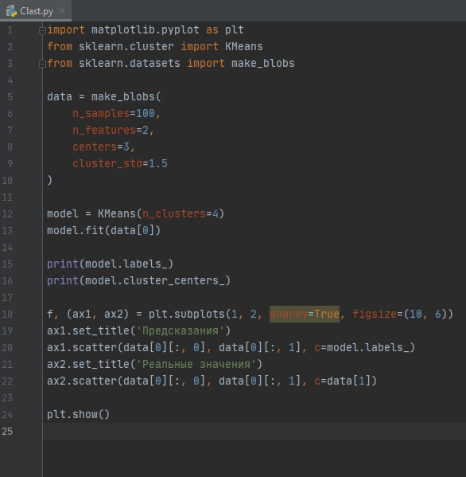
Программная реализация алгоритма

Slide 4
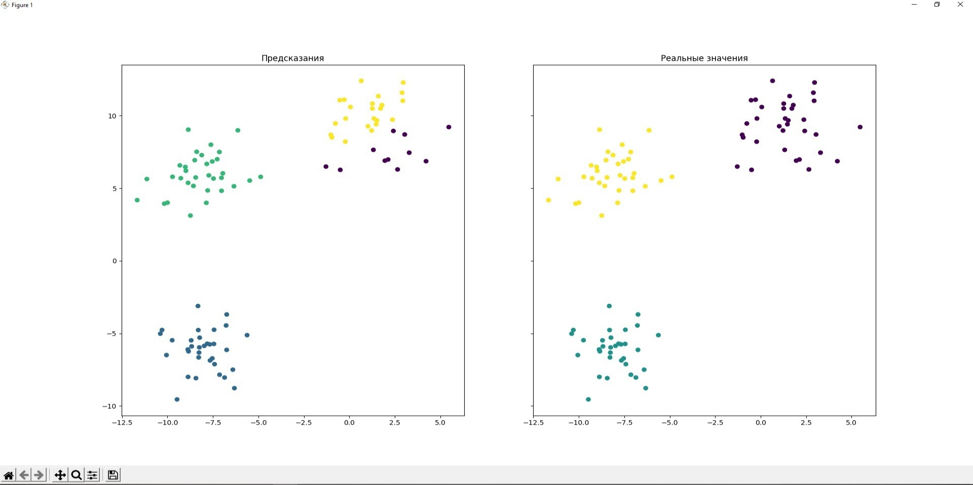
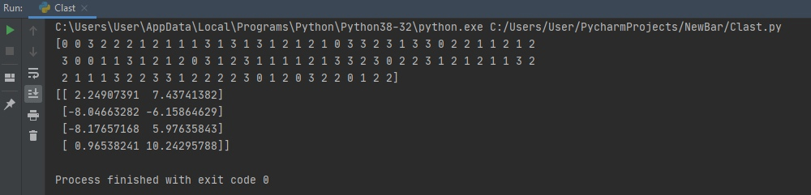
Результаты выполнения кода

Slide 5
Спасибо за внимание!

